Slide 1


STŘEDNÍ ŠKOLA STAVEBNÍ A TECHNICKÁ
Ústí nad Labem, Čelakovského 5, příspěvková organizace
Páteřní škola Ústeckého kraje
Legendy
VY_32_INOVACE_26_512
Projekt MŠMT | EU peníze středním školám
Název projektu školy | ICT do života školy
Registrační číslo projektu | CZ.1.07/1.5.00/34.0771
Šablona | III/2
Sada | 26
Anotace | Legendy
Klíčová slova | Legenda, popisování, specifikace, legenda místností, legenda materiálů
Předmět | Odborné kreslení
Autor, spoluautor | Vladimír Vašek
Jazyk | Čeština
Druh učebního materiálu | Prezentace, výklad
Potřebné pomůcky | PC, dataprojektor
Druh interaktivity | Výklad pomocí prezentace
Stupeň a typ vzdělávání | Střední škola
Cílová skupina | 1. ročník, žáci 15 – 16 let
Speciální vzdělávací potřeby | ne
Zdroje | viz poslední strana

Slide 2
STŘEDNÍ ŠKOLA STAVEBNÍ A TECHNICKÁ
Ústí nad Labem, Čelakovského 5, příspěvková organizace
Páteřní škola Ústeckého kraje
Odborné kreslení
Legendy

Slide 3
STŘEDNÍ ŠKOLA STAVEBNÍ A TECHNICKÁ
Ústí nad Labem, Čelakovského 5, příspěvková organizace
Páteřní škola Ústeckého kraje
Legendy
Výkresy se pro větší srozumitelnost pro čtenáře doplňují legendami a specifikacemi.
Legendy se vpisují do tabulky, která se umísťuje pod popisovým polem vpravo dole.
Nejčastěji jsou používány legenda místností a legenda použitých materiálů.

Slide 4
STŘEDNÍ ŠKOLA STAVEBNÍ A TECHNICKÁ
Ústí nad Labem, Čelakovského 5, příspěvková organizace
Páteřní škola Ústeckého kraje
Legendy
Legenda místností obsahuje:
• označení místnosti použité ve výkrese;
• účel místnosti;
• podlahovou plochu místnosti v m2 zaokrouhlenou na dvě desetinná místa (bez výklenků);
• úpravu podlahy, popř. odkaz na označení skladby podlahy;
• v poznámce mohou být specifikovány další nutné popisy (např. obklady stěn a stropů).

Slide 5
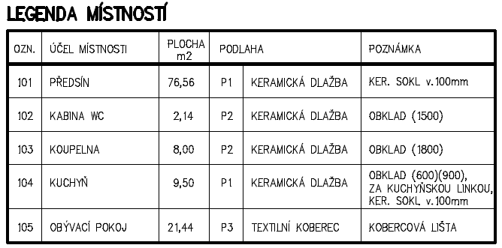
STŘEDNÍ ŠKOLA STAVEBNÍ A TECHNICKÁ
Ústí nad Labem, Čelakovského 5, příspěvková organizace
Páteřní škola Ústeckého kraje
Legenda místností obsahuje :

Slide 6
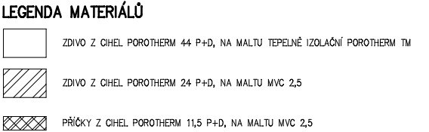
STŘEDNÍ ŠKOLA STAVEBNÍ A TECHNICKÁ
Ústí nad Labem, Čelakovského 5, příspěvková organizace
Páteřní škola Ústeckého kraje
Legenda stavebních materiálů

Slide 7
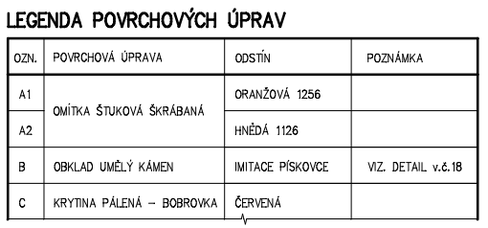
STŘEDNÍ ŠKOLA STAVEBNÍ A TECHNICKÁ
Ústí nad Labem, Čelakovského 5, příspěvková organizace
Páteřní škola Ústeckého kraje
Legenda povrchových úprav

Slide 8
STŘEDNÍ ŠKOLA STAVEBNÍ A TECHNICKÁ
Ústí nad Labem, Čelakovského 5, příspěvková organizace
Páteřní škola Ústeckého kraje
Zdroje
Učebnice – Odborné kreslení, 1. část, studijní text pro tříletý učební obor zedník z roku 2010/2011 v rámci projektu Obnova a modernizace technických oborů v Olomouckém kraji.

